Slide 1
Проектная исследовательская работа по финансовой грамотности
“Рынок ценных бумаг как составная часть финансового рынка”
МОУ “Межозерная СОШ”
Чайкова Карина Дмитриевна
Руководитель: Червонная Ольга Ивановна

Slide 2
Актуальность исследования
В современных условиях инвестирование является одним из самых актуальных видов пассивного заработка, благоприятно воздействующего на экономику стран, однако в России это неразвитая, плохо известная система;

Slide 3
Цель и задачи
Цель работы:
изучить сущность и работу фондового рынка как составной части финансового рынка.
Задачи:
проанализировать материал;
изучить фондовый рынок;
поспособствовать распространению идеи безопасного вложения средств в ценные бумаги;

Slide 4
Финансовый рынок
это система экономических взаимоотношений , связанная с различными операциями, проводящимися с ценными бумагами, драгоценными металлами, валютами и другими инструментами инвестирования.
Основные виды финансовых рынков:
Кредитный рынок;
Рынок ценных бумаг или фондовый рынок;
Валютный рынок;
Страховой рынок;
Рынок золота;
Рынок инвестиций.

Slide 5
Рынок ценных бумаг или фондовый рынок
это часть финансового рынка, в которой производятся операции с ценными бумагами.
Первичный фондовый рынок - место где ценные бумаги создаются впервые. Это механизм эмиссии и первичного размещения эмитированных бумаг.
Вторичный фондовый рынок - рынок, торгующий ценными бумагами, которые уже выпущены. К нему применяется термин обращение ценных бумаг.

Slide 6
Продажа на фондовом рынке
Фондовая биржа
организованная определенным образом часть рынка ценных бумаг, на котором совершаются сделки купли-продажи.
имеет четкие правила, структура и механизм заключения сделок, систему контроля.
регулируется законом.
Внебиржевой рынок
не имеет четкой юридической структуры и централизованного регулирования.
допускает любые формы взаимоотношений между покупателем и продавцом.
не имеет организованных, лицензированных площадок.

Slide 7
Устройство фондового рынка
Эмитенты ( осуществляют эмиссию).
Участники, организующие обращение ценных бумаг: биржа, депозитарии (хранят акции и облигации) и клиринговые компании (осуществляют услуги взаиморасчета).
Участники, организующие доступ к финансовым активам биржи: брокеры (посредник между биржей и лицом, желающим торговать на рынке), управляющие компании, а также дилеры ( торговцы).
Частные и институциональные инвесторы и трейдеры. Чёткой разницы между ними нет.
Главный регулятор рынка, осуществляющий постоянный контроль за участниками - Центральный Банк РФ.

Slide 8
Функции фондового рынка
Перераспределение инвестиционных ресурсов.
Воздействие на денежную массу страны.
Объединение капитала воедино.
Стимулирование фондового рынка
Общерыночные функции:
Получение прибыли.
Формирование цен.
Сбор и систематизация информации об объектах торговли и ее участниках.
Создание правил торговли.

Slide 9
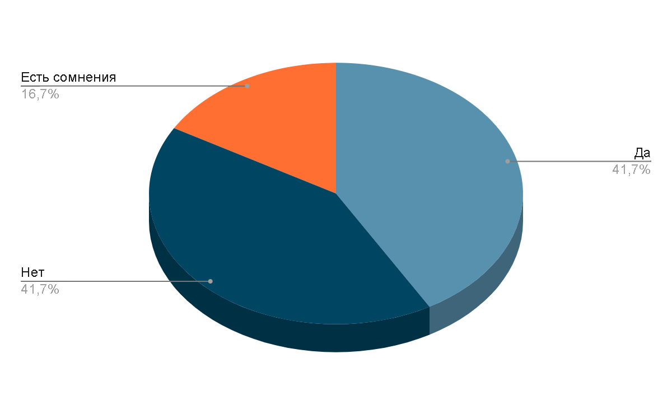
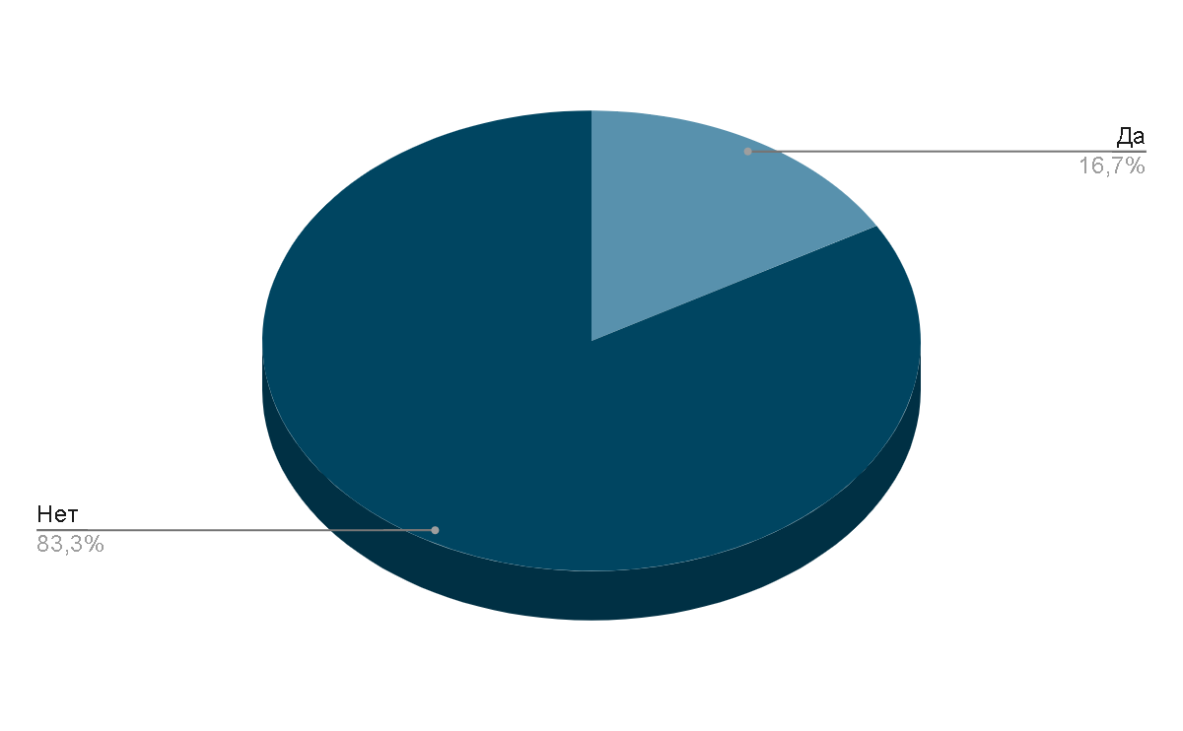
Социологический опрос
Известно ли Вам,
что такое фондовый рынок и
механизмы его работы?
Вы владеете какими-либо
ценными бумагами?

Slide 10
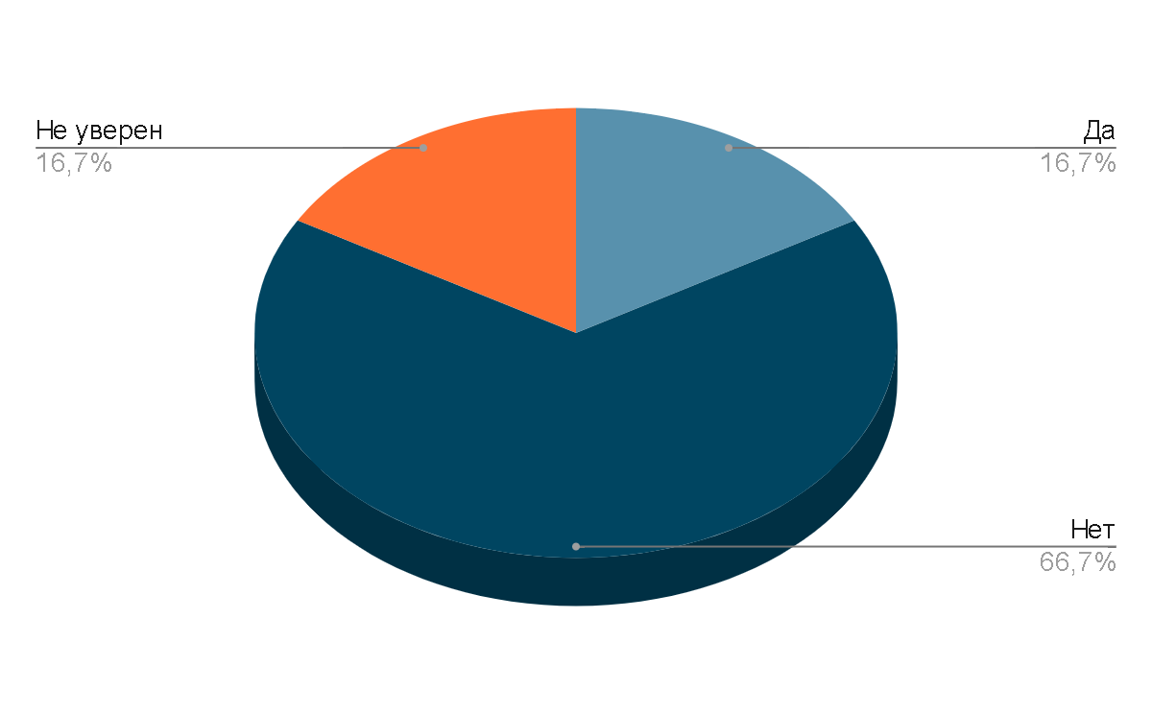
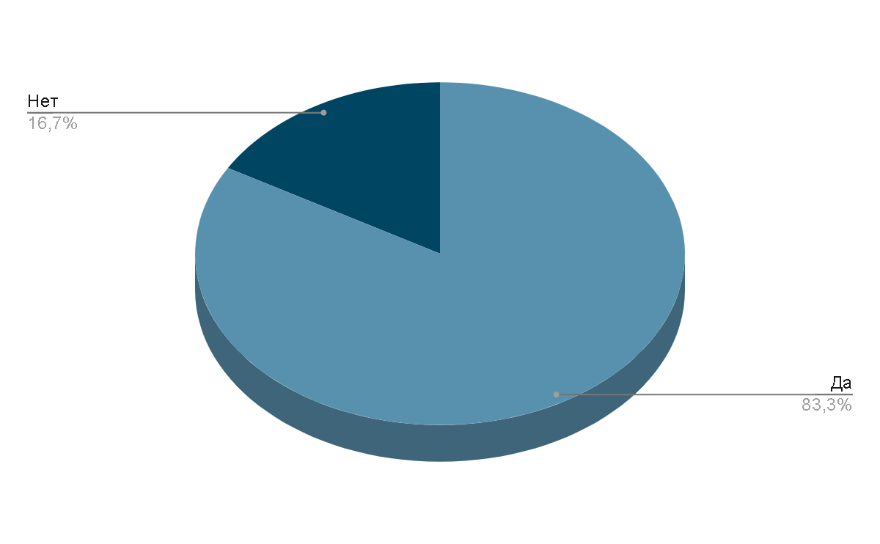
Социологический опрос
Считаете ли Вы инвестирование
в ценные бумаги безопасным?
Вам было бы интересно подробнее
познакомиться с рынком
ценных бумаг?

Slide 11
Спасибо за внимание!

